Slide 1
Hvordan lodder man?
MEKATRONIK
Bo Larsen
© 2024

Slide 2
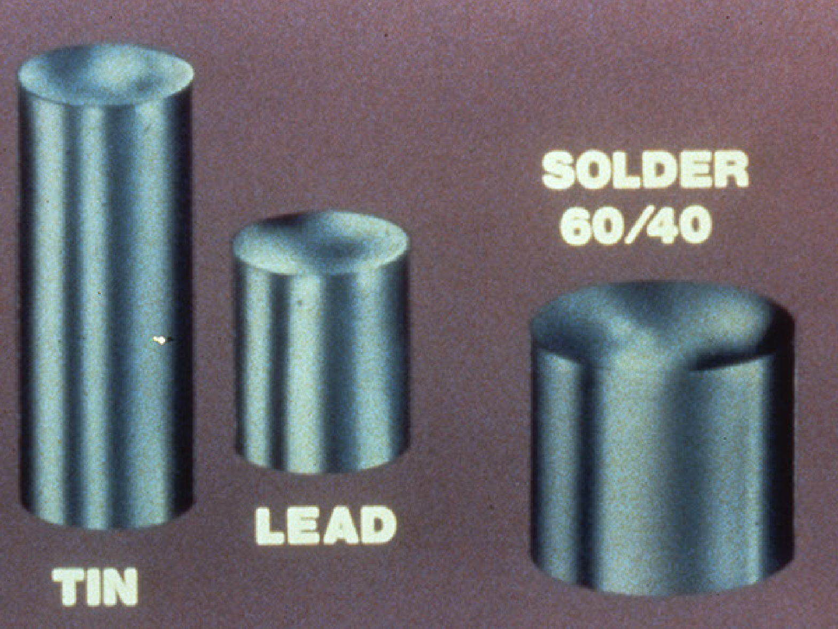

Slide 3
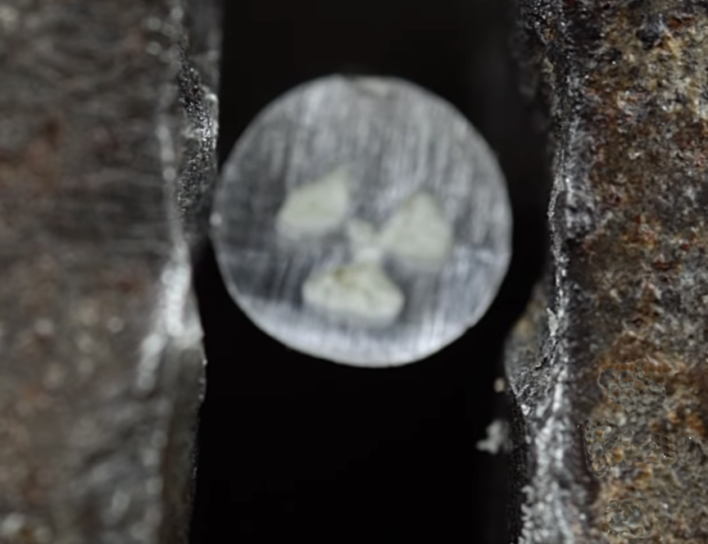

Loddetinnet
Her ser man tydeligt de kanaler af flus og harpiks der ligger i loddetinnet

Slide 4
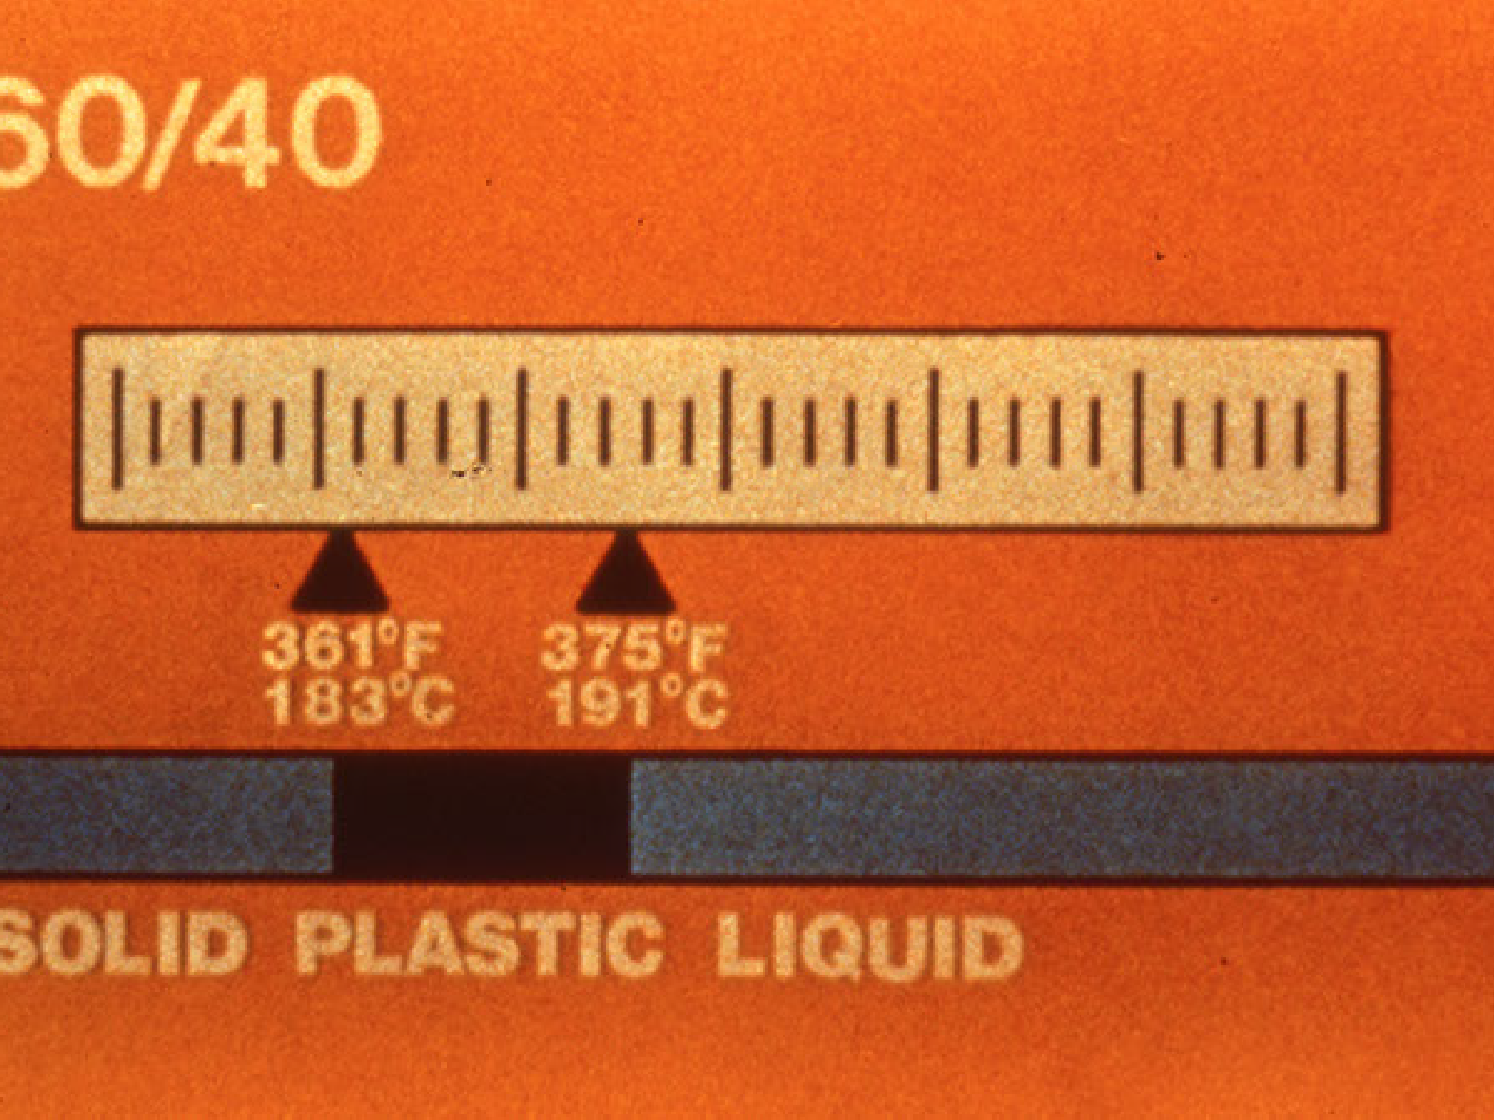
60/40 solder with solid/plastic/liquid temperatures

Slide 5
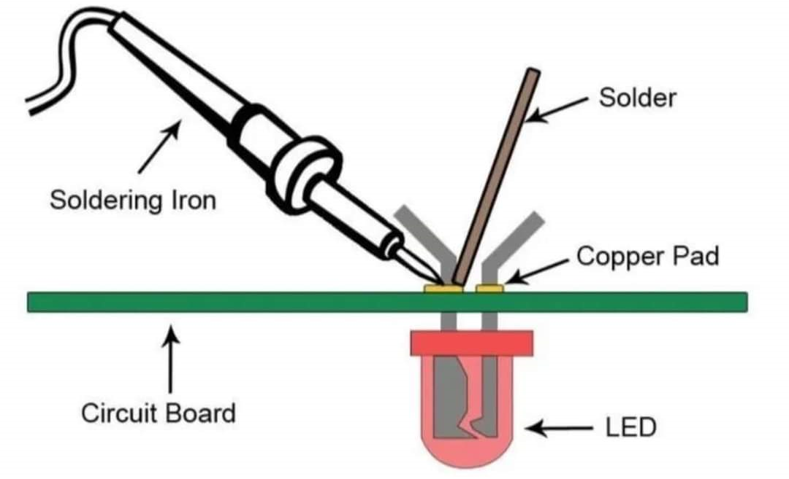
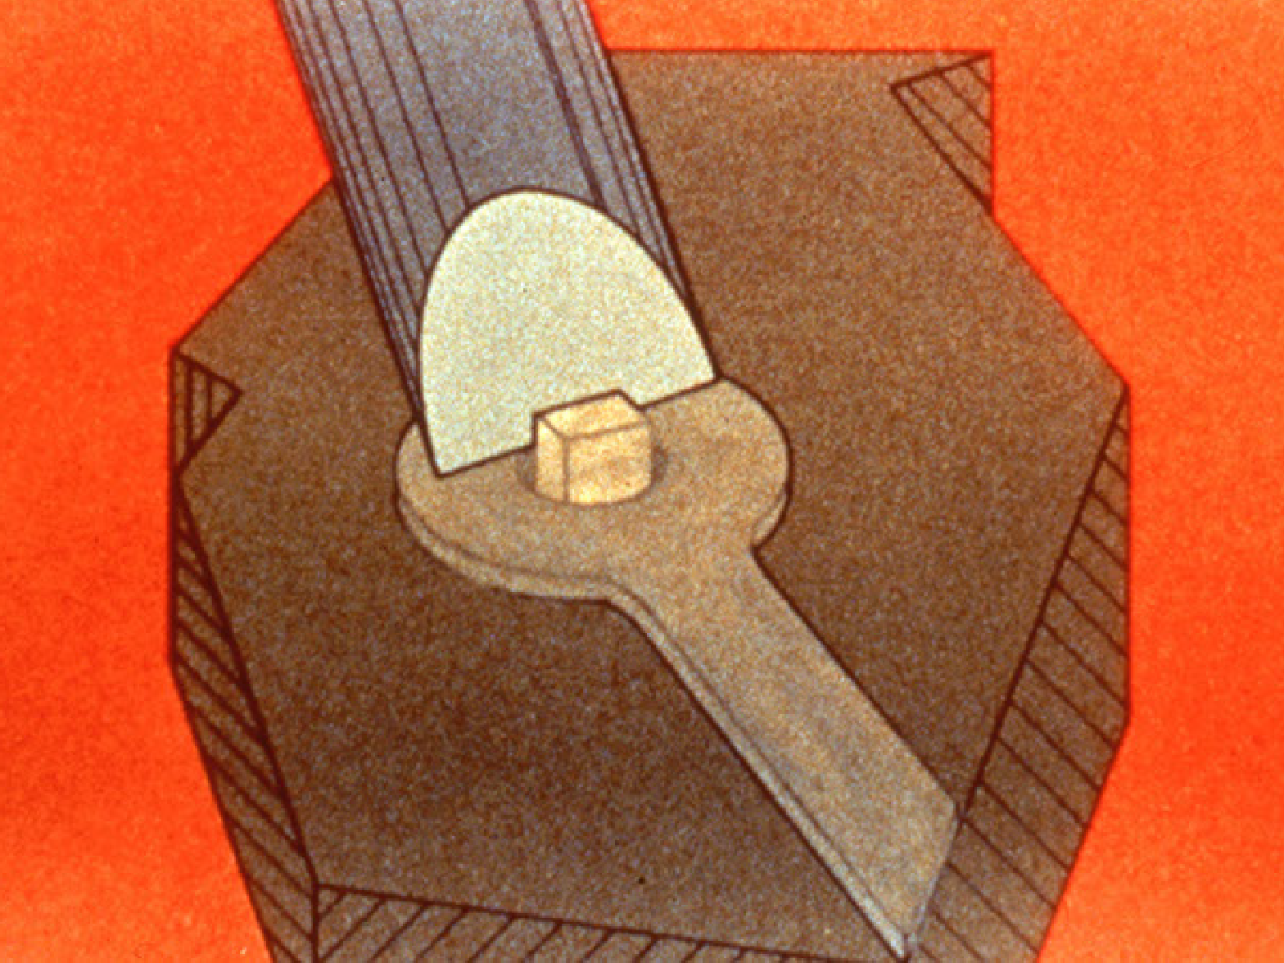
Hvordan man lodder
Rør ved BÅDE lodde-ø og komponent ben på samme tid

Slide 6
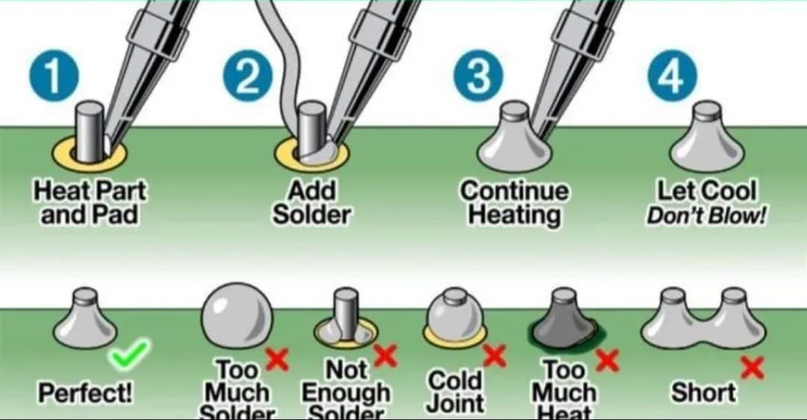

Slide 7
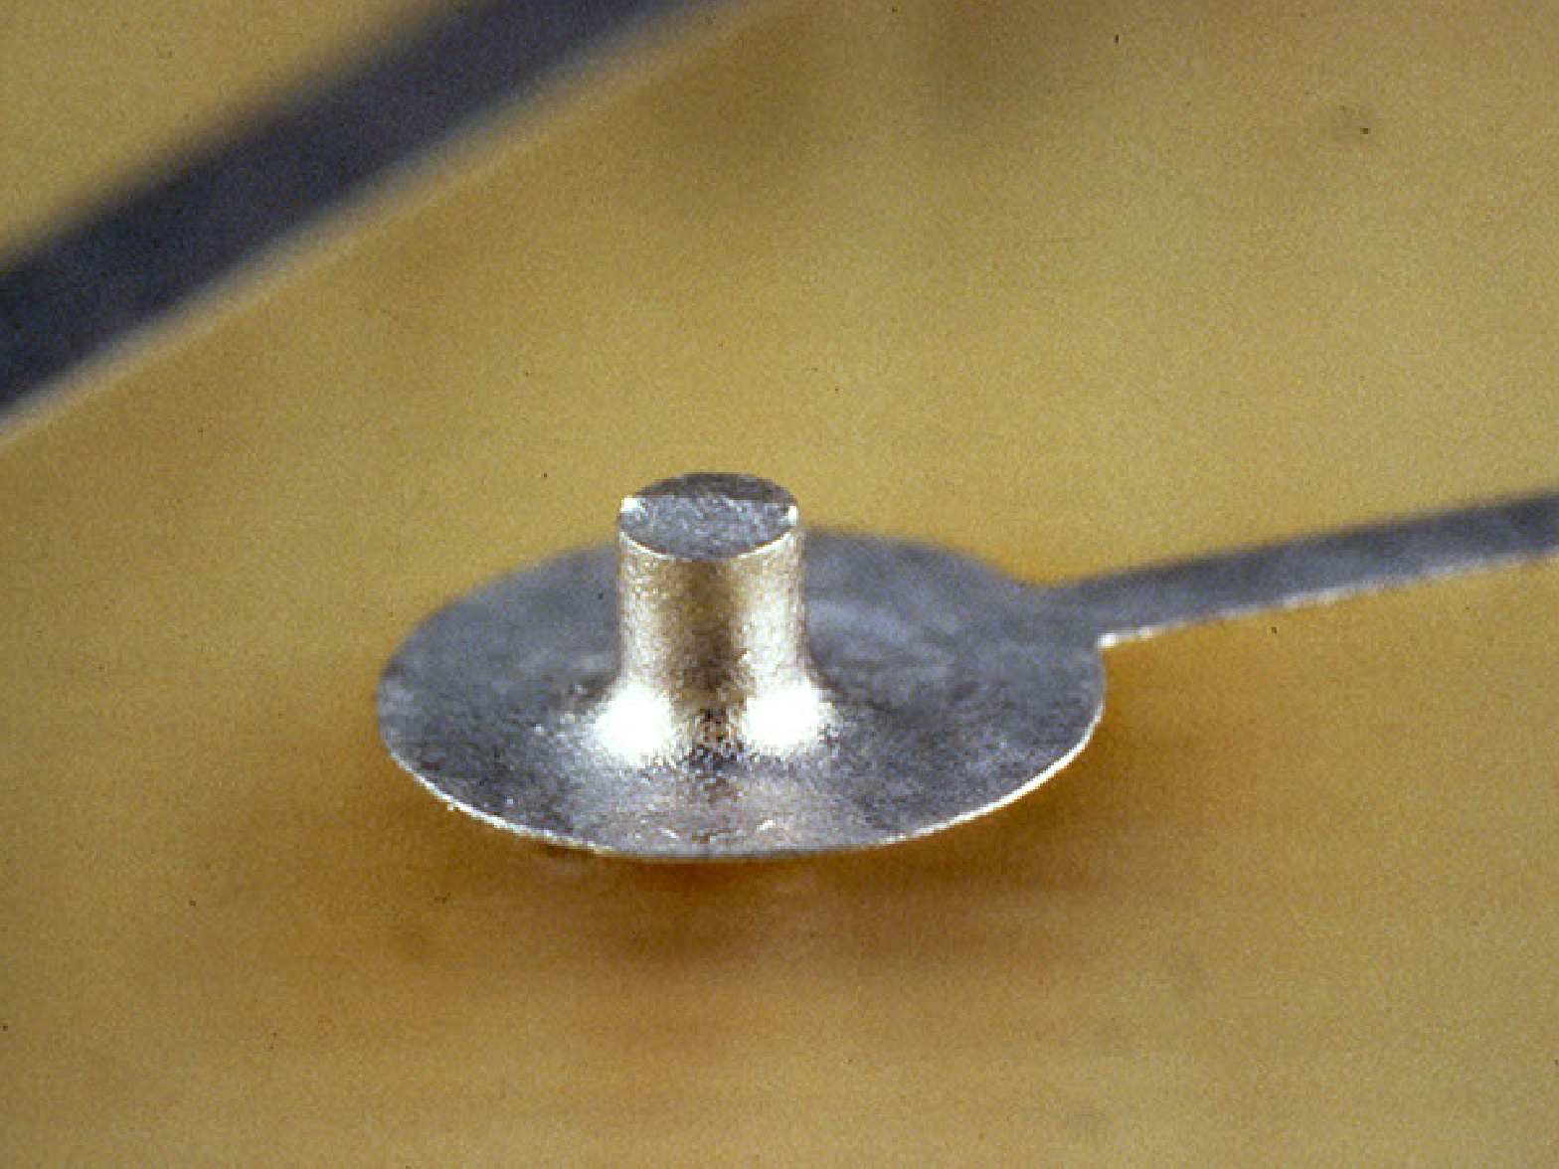
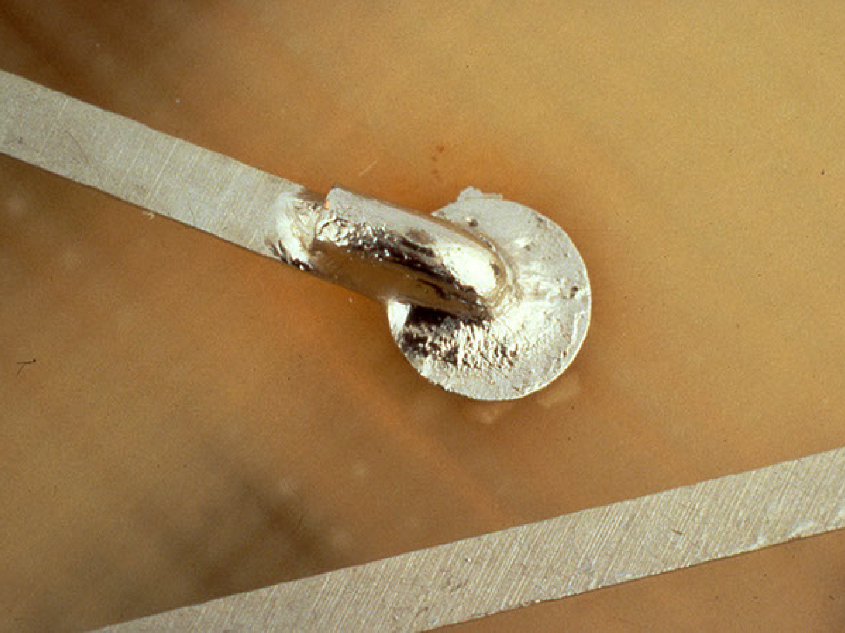


God og dårlig lodning

Slide 8
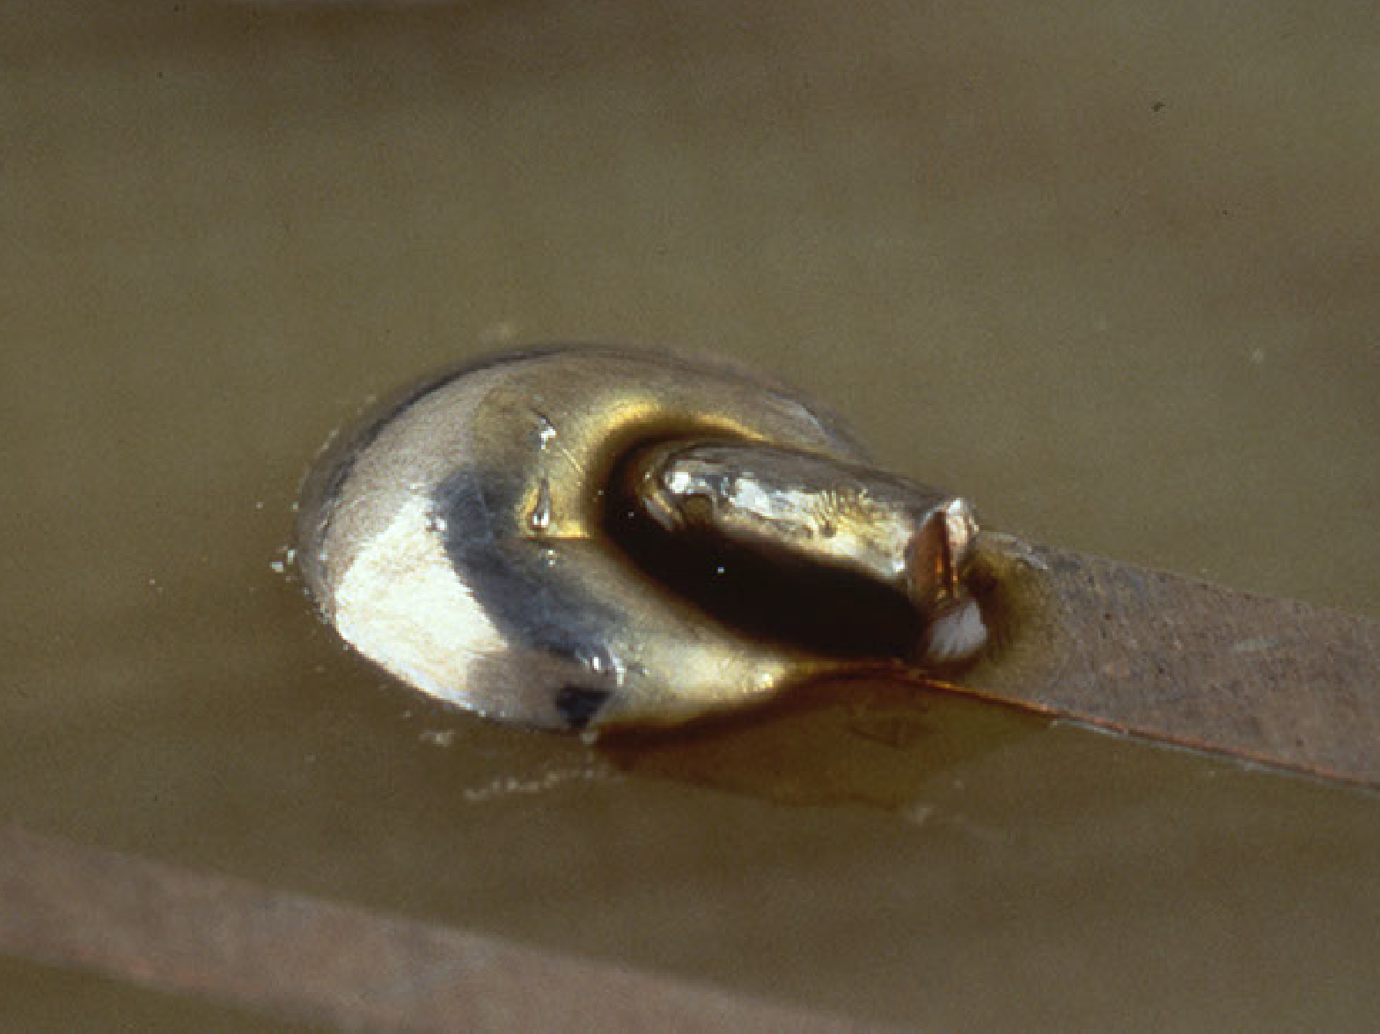
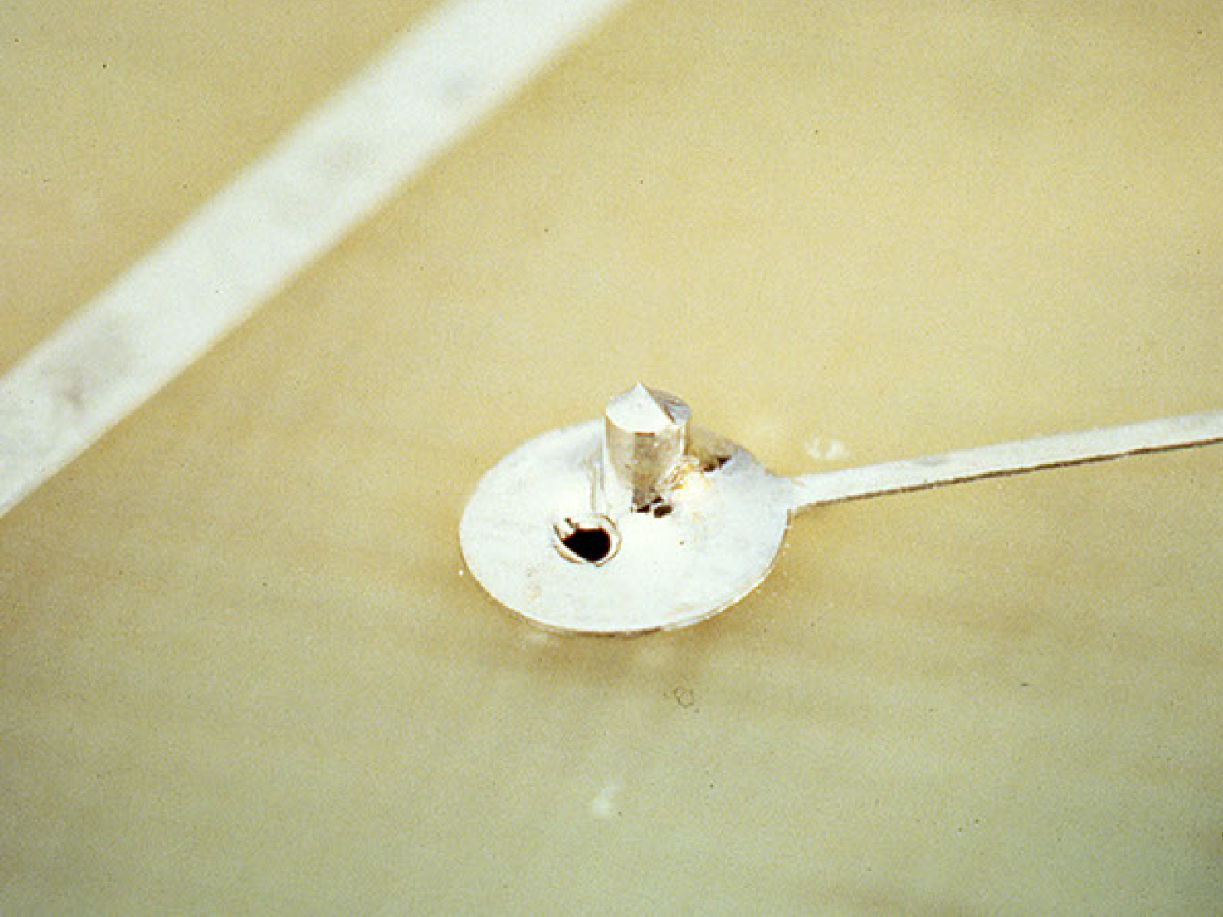
Dårlig og dårlig lodning
Rosin -­‐ Reject
Blowhole -­‐ Reject

Slide 10
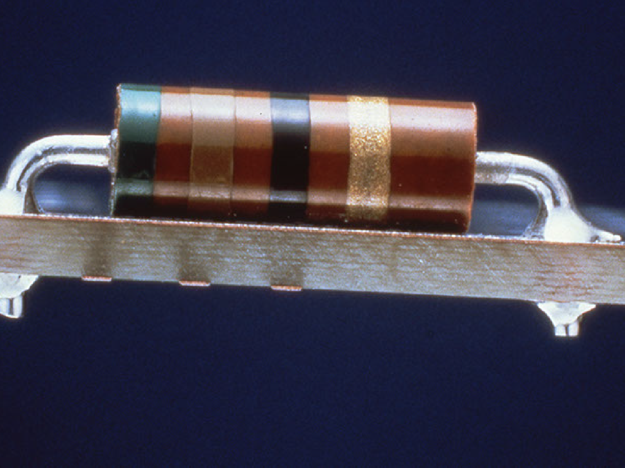
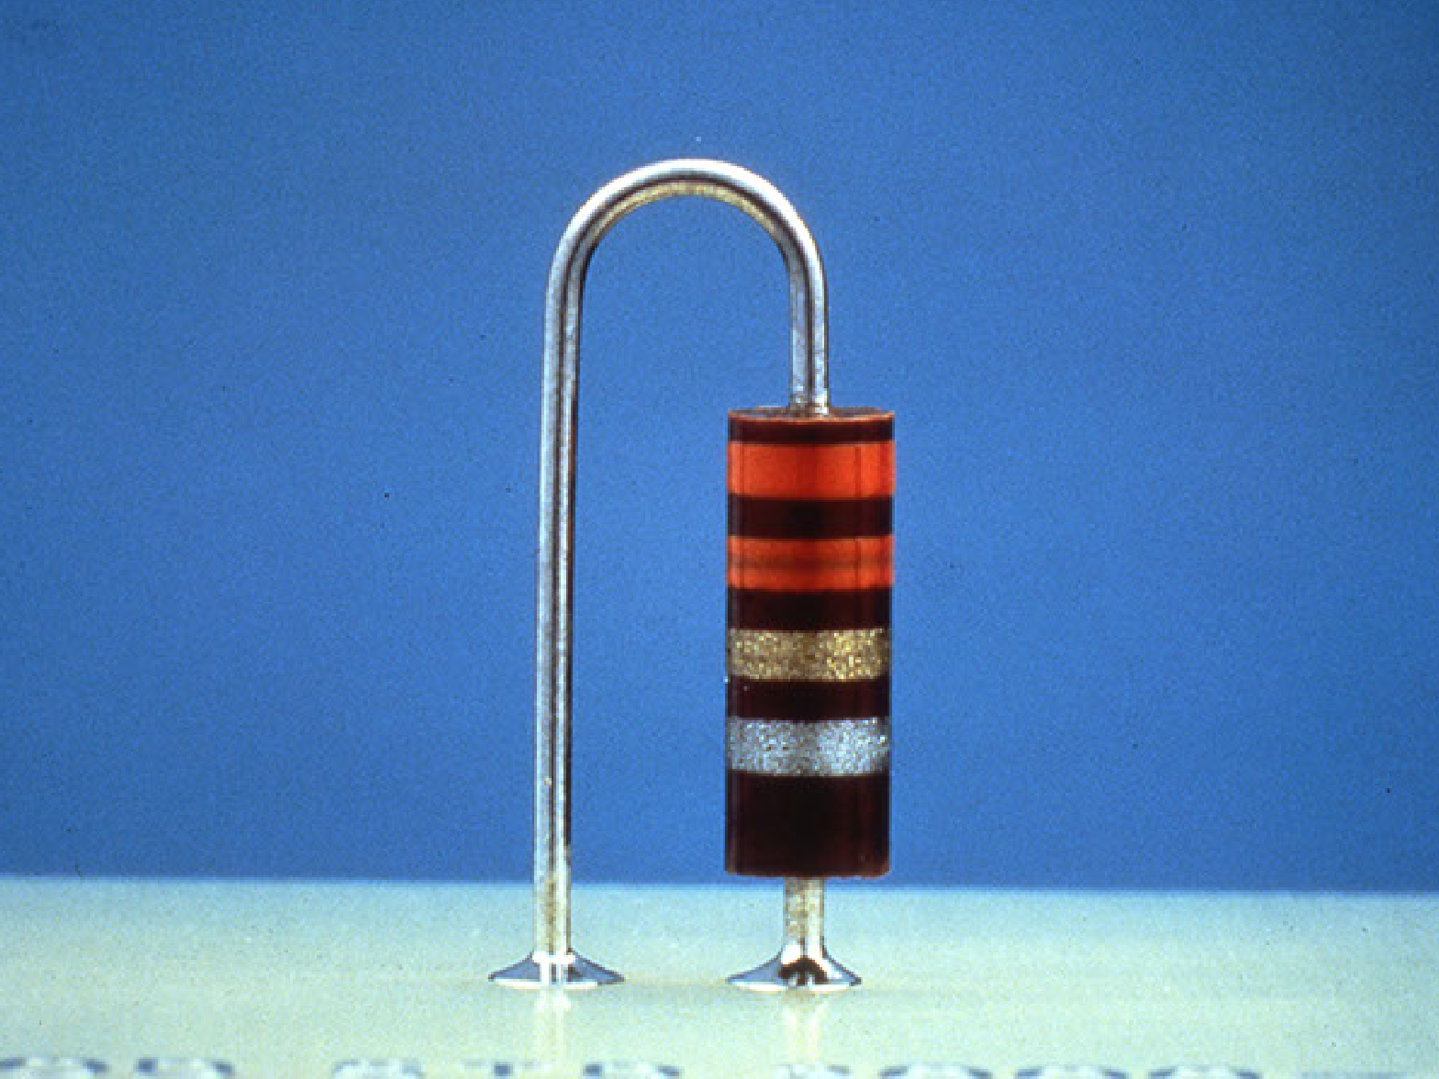
Liggende eller stående?

Slide 11
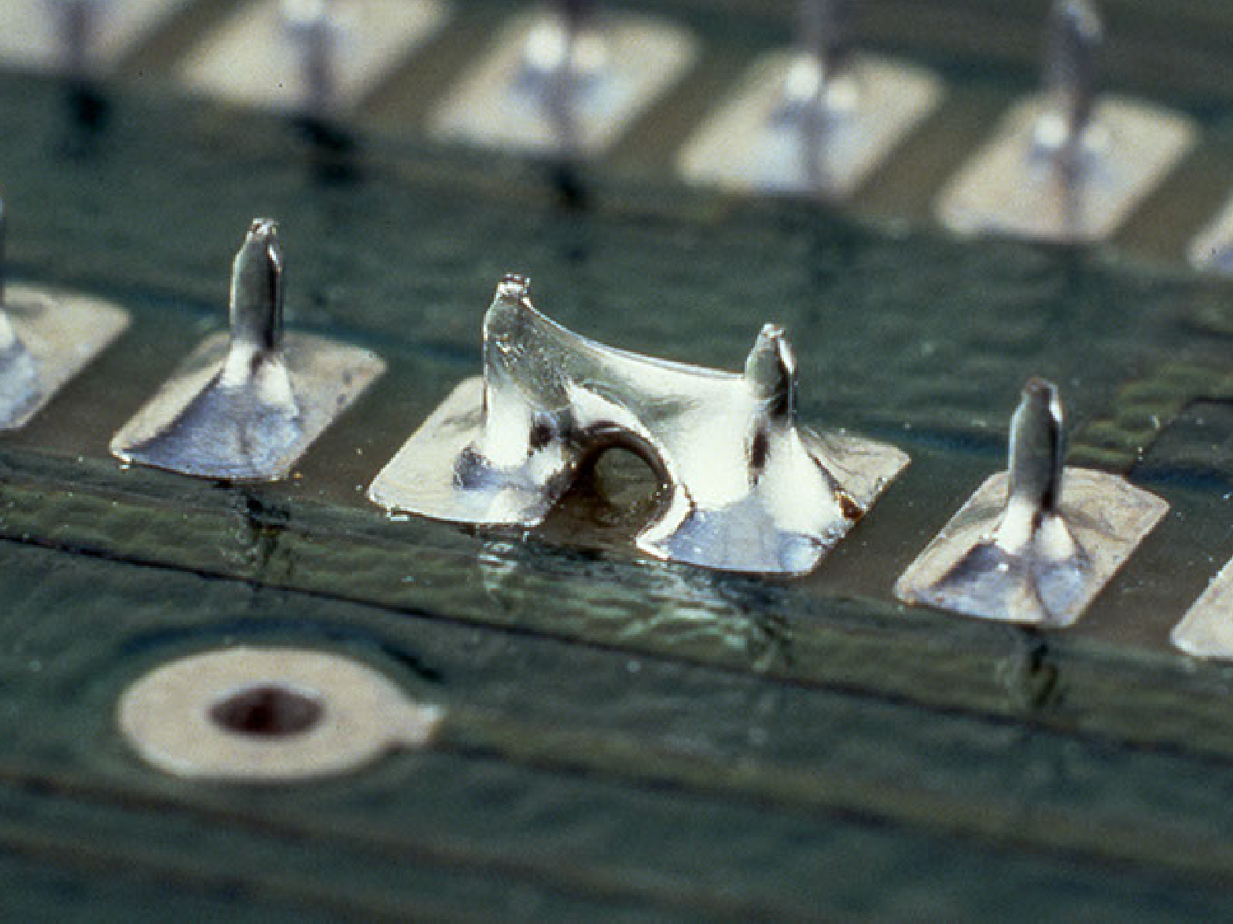
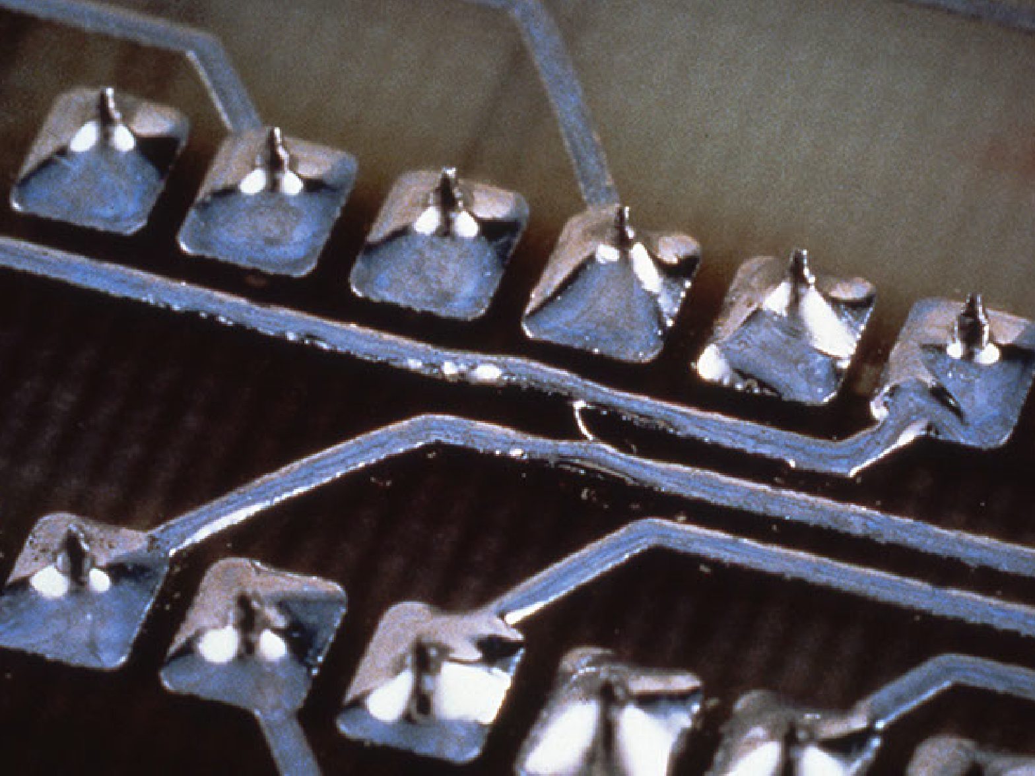
Pas på tin og tråde

Slide 12

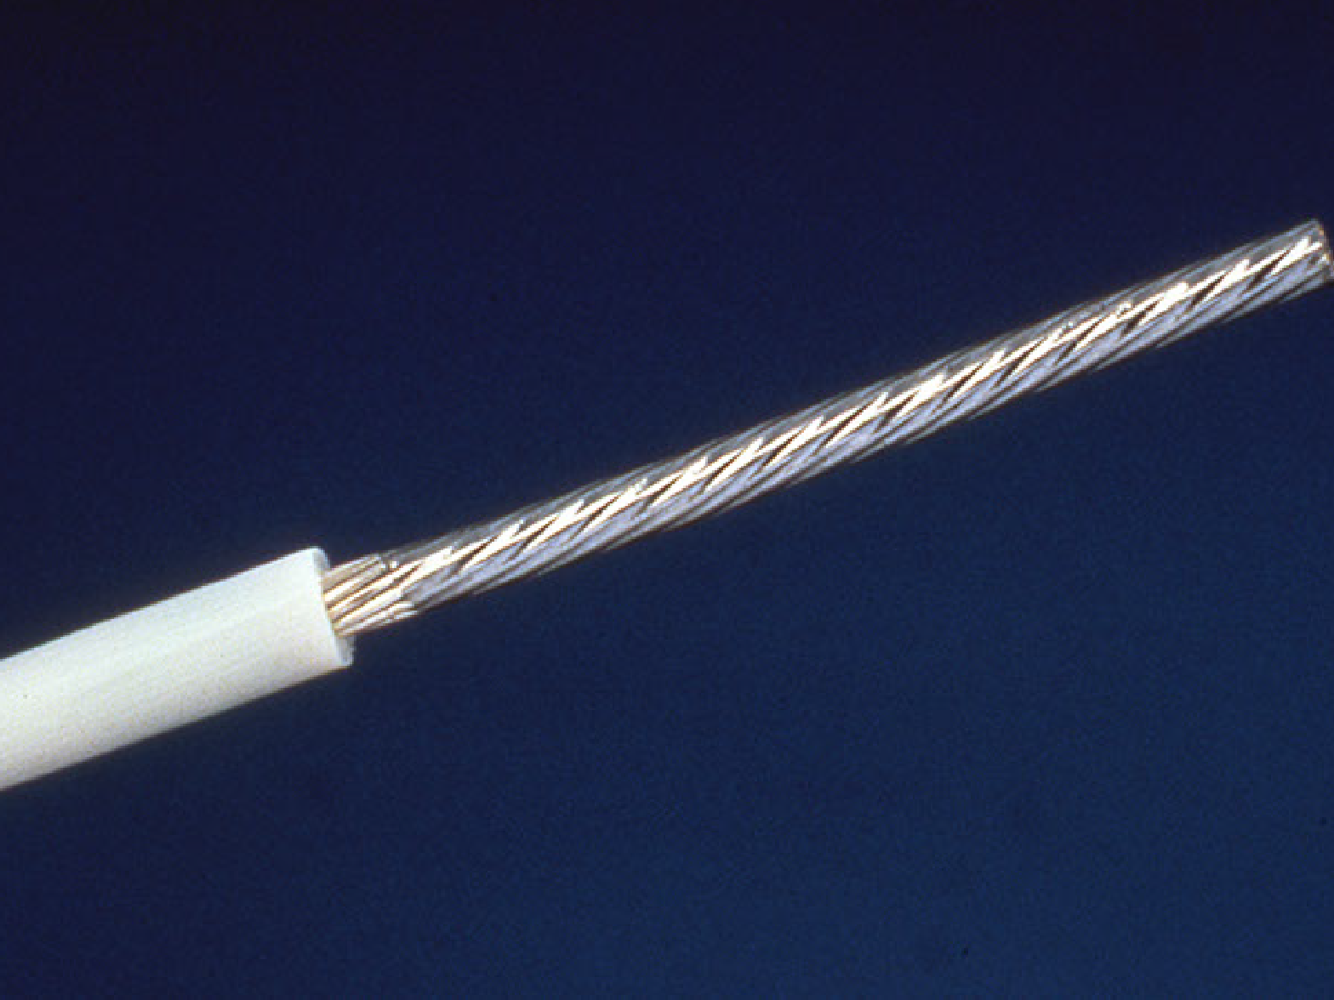
Fortinning af kordel leder

Slide 13
